Slide 1
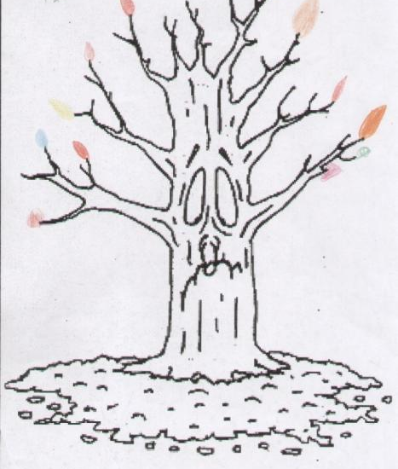

Долгосрочный экологический проект по ОО «ПР» в средней группе
«О чем молчат деревья»

Slide 2
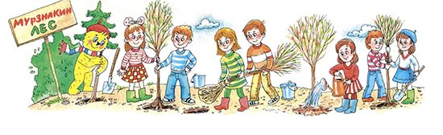
Проблема
Дети старшей группы часто ломают ветки деревьев. Беседы и объяснения воспитателя, почему этого делать нельзя, положительного результата не принесли. Вспомнила китайскую пословицу: «Расскажи – и я забуду, покажи – и я запомню, дай попробовать и я пойму». Поэтому проектно-исследовательская деятельность заняла свое место в системе работы группы, ведь каждый ребенок - маленький исследователь, который с радостью и удивлением открывает для себя окружающий мир.

Slide 3
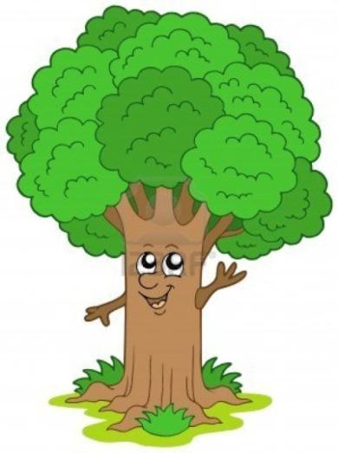
Цель проекта
Расширение и обобщение знаний детей о разнообразии деревьев, о их пользе :в процессе бесед, наблюдений, чтений познавательной литературы, экспериментирования.

Slide 4
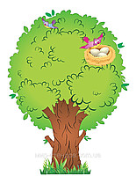
Задачи проекта
- формировать у детей представление о деревьях и их пользе для человека
-развивать познавательный интерес ко всему живому, любознательность, наблюдательность, желание получать новые знания;
-привлечь родителей к участию в проекте для воспитания экологической культуры в семье.

Slide 5
Ожидаемый результат
Дети получили представления о разнообразных функция деревьев, об использовании его человеком.
Знакомы с деревьями, растущими на территории детского сада и их функциями.
Ознакомлены с некоторыми целебными свойствами деревьев, для здоровья человека.
Родителями оказана помощь в оформлении гербария «Листочки наших деревьев»
Многие родители знают и применяют целебные свойства деревьев для оздоровления детей .
Оформлена выставка поделки из природного материала.
Педагоги осуществляют инновационную деятельность повышают профессиональный уровень, расширяют свой экологический кругозор.

Slide 6
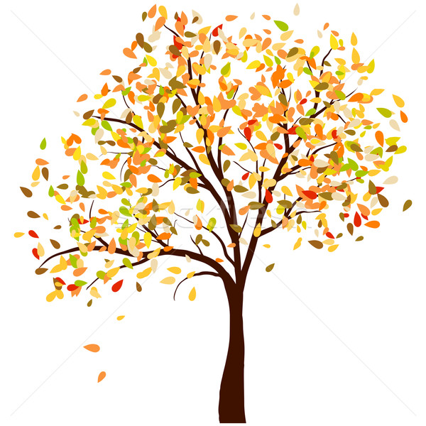
Значимость проекта
Формирование у детей экологического мышления.
Развитие умственных способностей детей, которые проявляются в умении экспериментировать, анализировать, делать выводы.
Понимание необходимости бережного и заботливого отношение к природе.

Slide 7
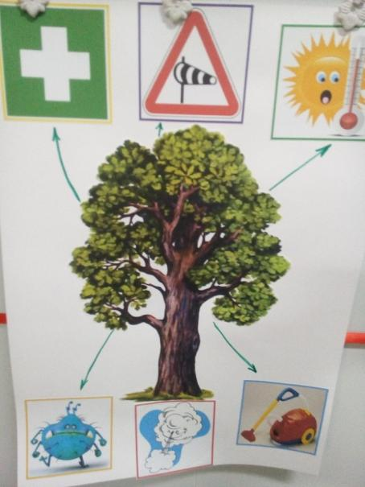
Образовательная деятельность
Чтение художественной литературы, нравственных сказок по теме.
Рассматривание иллюстраций деревьев в разные времена года.
Наблюдения за деревьями на территории детского сада.
Беседы:
«Для чего дереву солнце», «Как человек использует деревья» «Деревья доктора», «Где деревьям лучше живется - в лесу или в городе», «Чем питаются деревья», «Деревья –наши друзья?»
Составление «Круга полезности»

Slide 8
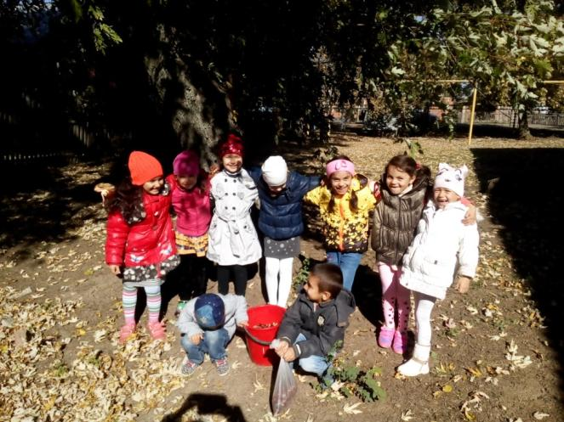
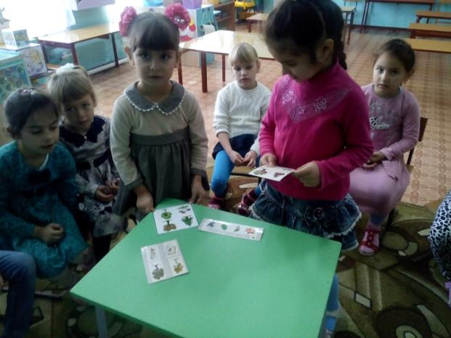
Игровая деятельность
Экологические игры:
«Слово на ладошке», «Похлопали – потопали»;
«Найди дерево по листочку»,«Что сначала, что потом»;
«Четвертый лишний».

Slide 9
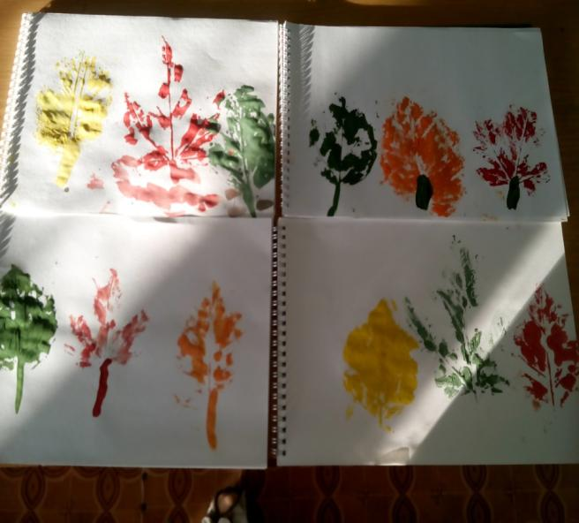
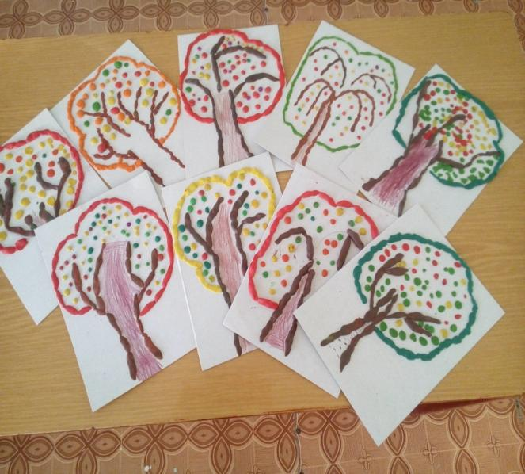
Продуктивная деятельность
Рисование(печатание листьями) «Осенний лес»
Выполнение барельефа( пластинография) «Деревья нашего участка»

Slide 10
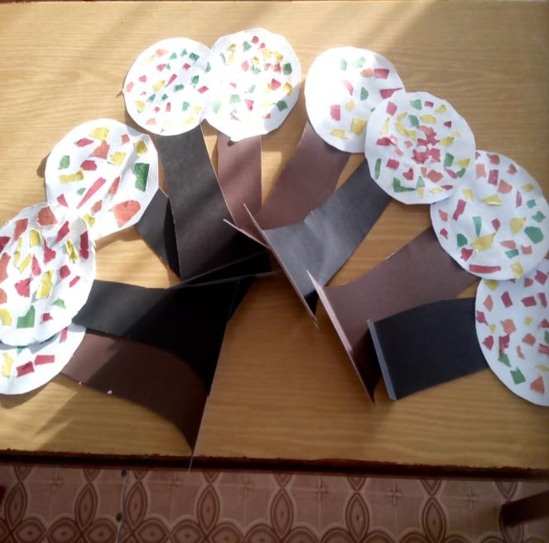
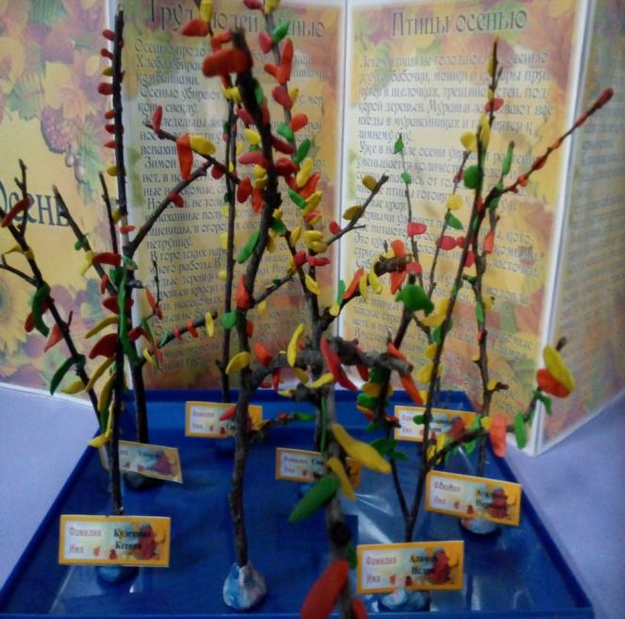
Аппликация «Осеннее дерево»
Использование природного материала

Slide 11
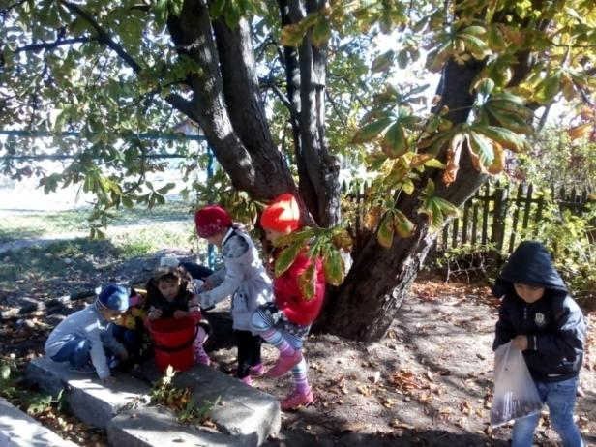
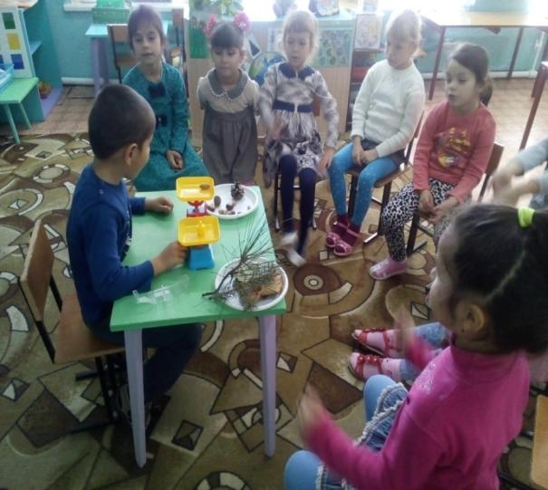
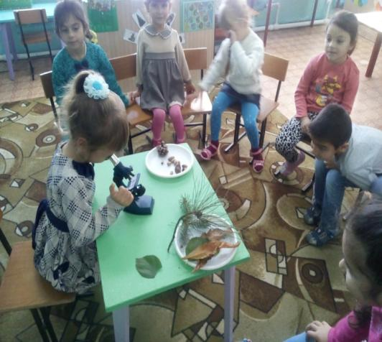
Экспериментально– исследовательская деятельность

Slide 12
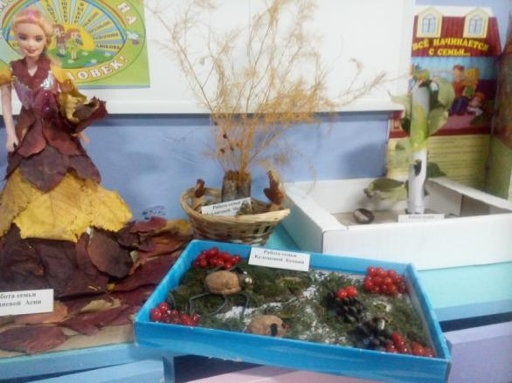
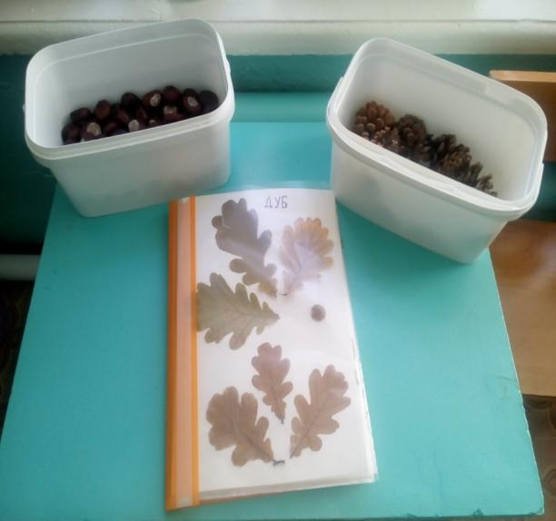
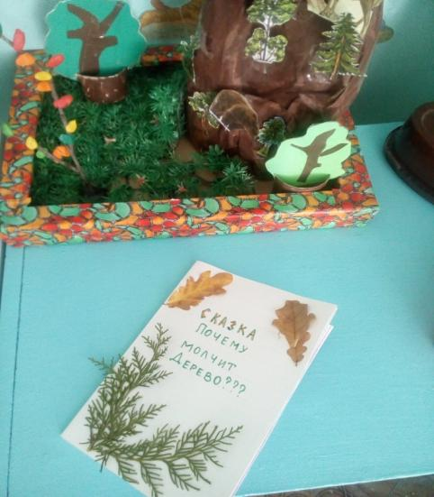
Работа с родителями
Оформление гербария : «Листочки наших деревьев»
Придумывание сказки : «Почему молчит дерево»

Slide 13
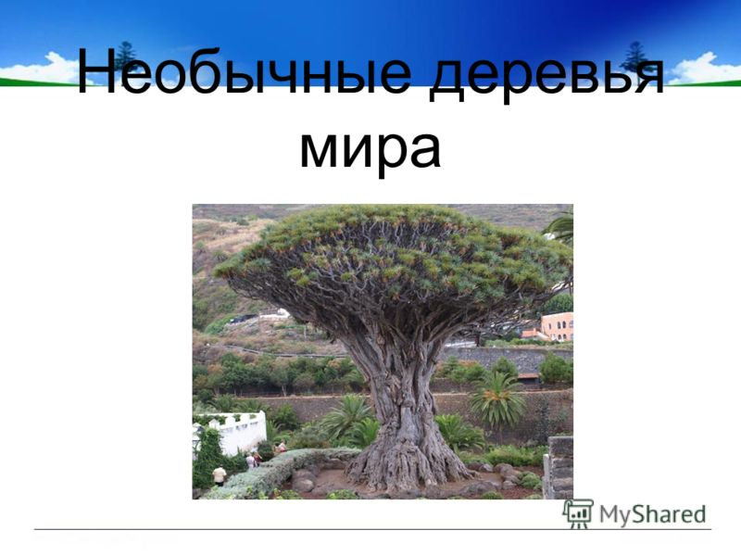
Итог проекта
Показ презентации

Slide 14

Спасибо
за
внимание!!!

